Slide 1
Rental Mobil “DevInKa”

Slide 2
Deskripsi
Merupakan penyedia layanan di bidang transportasi, prosedur pemesanan dapat melalui web, sehingga memudahkan customer untuk mendapatkan informasi tentang DevInKa Transport.

Slide 3
Fitur
Pemesanan Online
Web yang responsive sehingga mempermudah penggunaan
User Interface yang friendly

Slide 4
Karyawan
Karyawan dapat log in melalui web
Karyawan dapat mengecek data pada web
Karyawan dapat memproses pemesanan mobil oleh customer melalui web
Karyawan dapat melakukan pembatalan pemesanan mobil

Slide 5
Customer
Customer dapat mendaftar sebagai member atau hanya sebagai pengunjung
Customer login terlebih dahulu sebelum melakukan pemesanan
Customer mengisi data-data yang diperlukan untuk melanjutkan proses pemesanan
Customer dapat memilih mobil yang diinginkan
Customer dapat melakukan pembayaran melalui transfer atau dapat mengunjungi kantor pada saat jam kerja untuk pembayaran cash
Customer mendapatkan nomor teknisi apabila mendapati kerusakan saat perjalanan

Slide 6
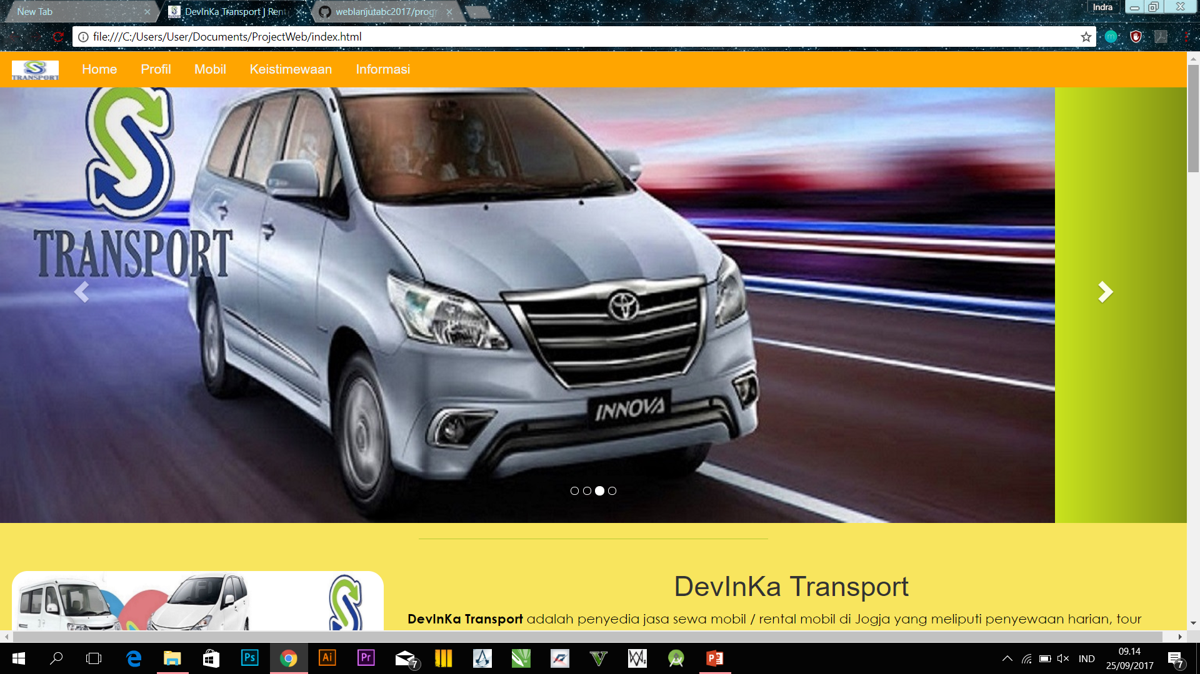
Tampilan
Tampilan Beranda/Home

Slide 7
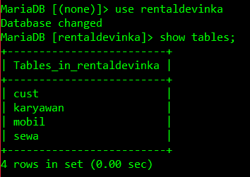
Database

Slide 8
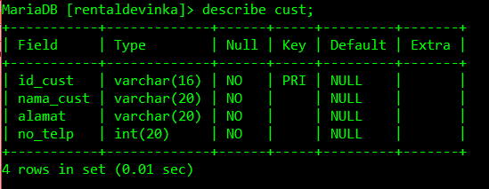
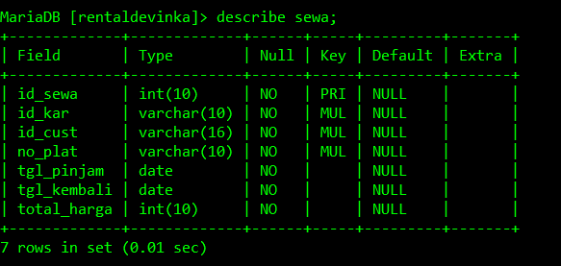
Table customer
Table karyawan

Slide 9
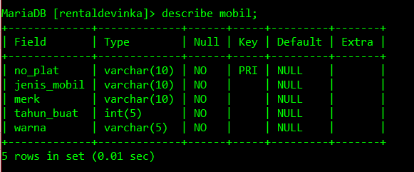
Table mobil
Table Sewa

Slide 10
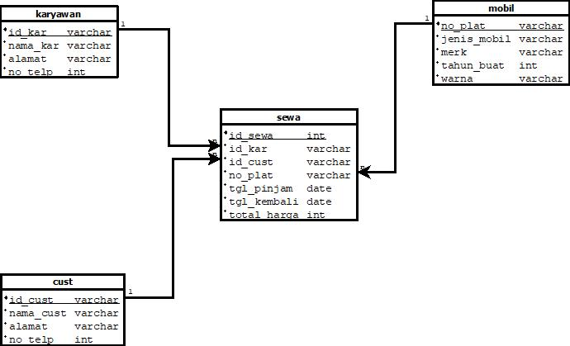
ERD

